Slide 1
САНКТ-ПЕТЕРБУРГСКОЕ ГОСУДАРСТВЕННОЕ БЮДЖЕТНОЕ ПРОФЕССИОНАЛЬНОЕ ОБРАЗОВАТЕЛЬНОЕ УЧРЕЖДЕНИЕ
«Лицей сервиса
и индустриальных технологий»

Slide 2
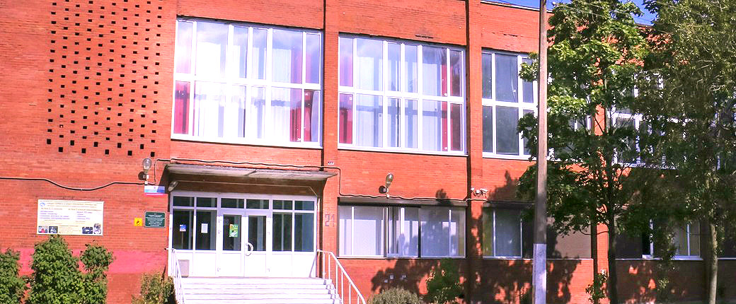

Slide 3
СПб ГБПОУ «Лицей сервиса
и индустриальных технологий»
приглашает выпускников школ коррекционной направленности VIII вида на обучение
по программам профессионального обучения

Slide 4
СПб ГБПОУ «Лицей сервиса и индустриальных технологий»
Наши профессии:
СТОЛЯР
ПОВАР
ПОРТНОЙ
СЛЕСАРЬ-РЕМОНТНИК
ИЗГОТОВИТЕЛЬ ХУДОЖЕСТВЕННЫХ ИЗДЕЛИЙ ИЗ КОЖИ

Slide 5
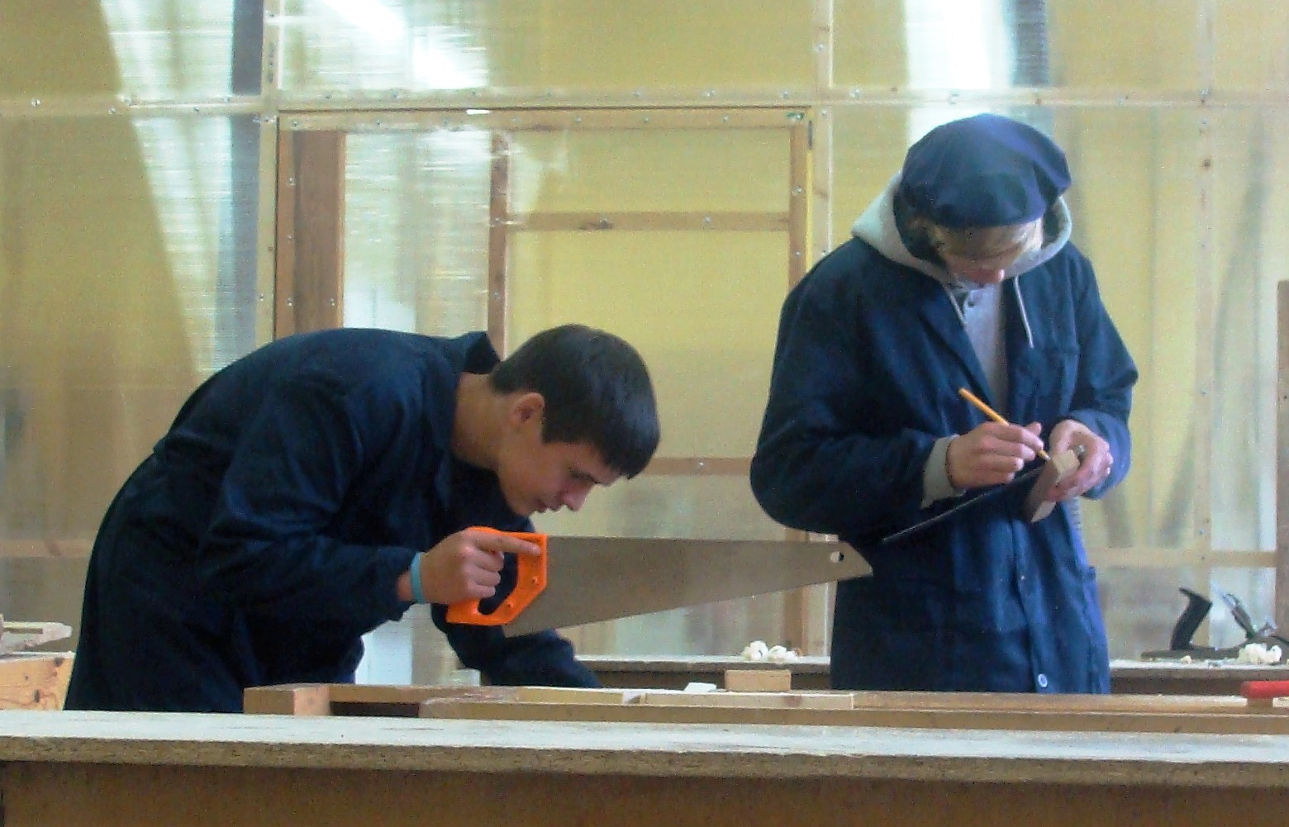
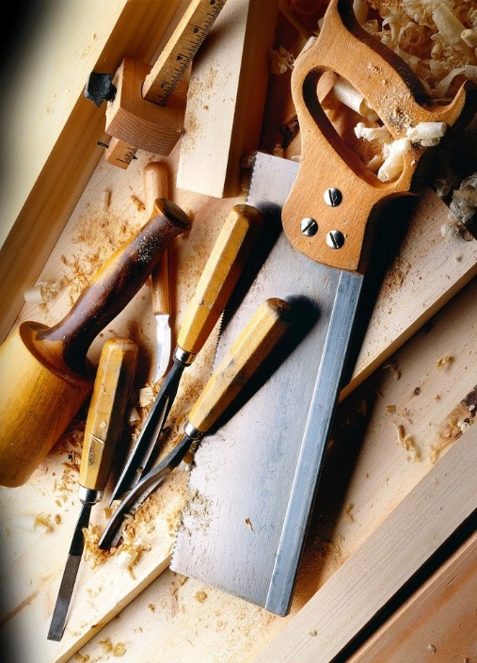
СТОЛЯР
СРОК ОБУЧЕНИЯ – 1 ГОД 10 МЕСЯЦЕВ

Slide 6
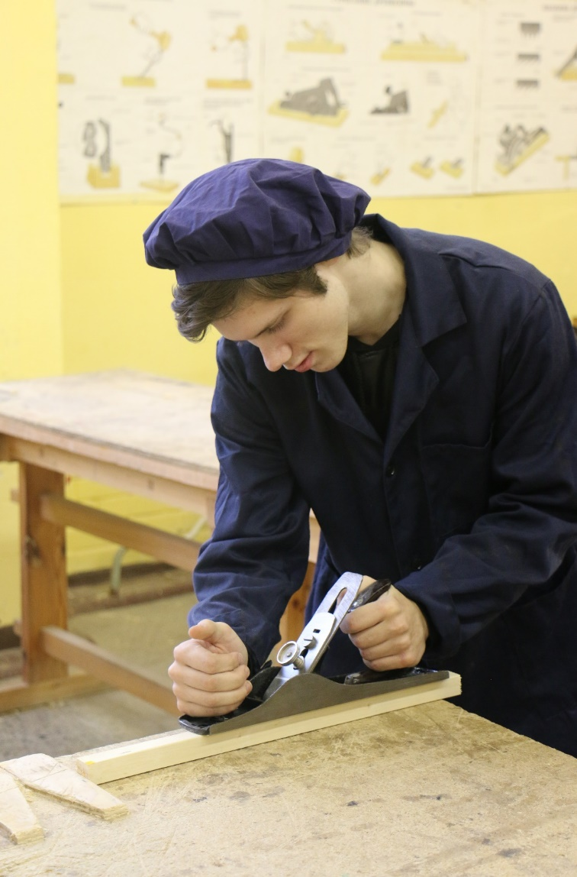
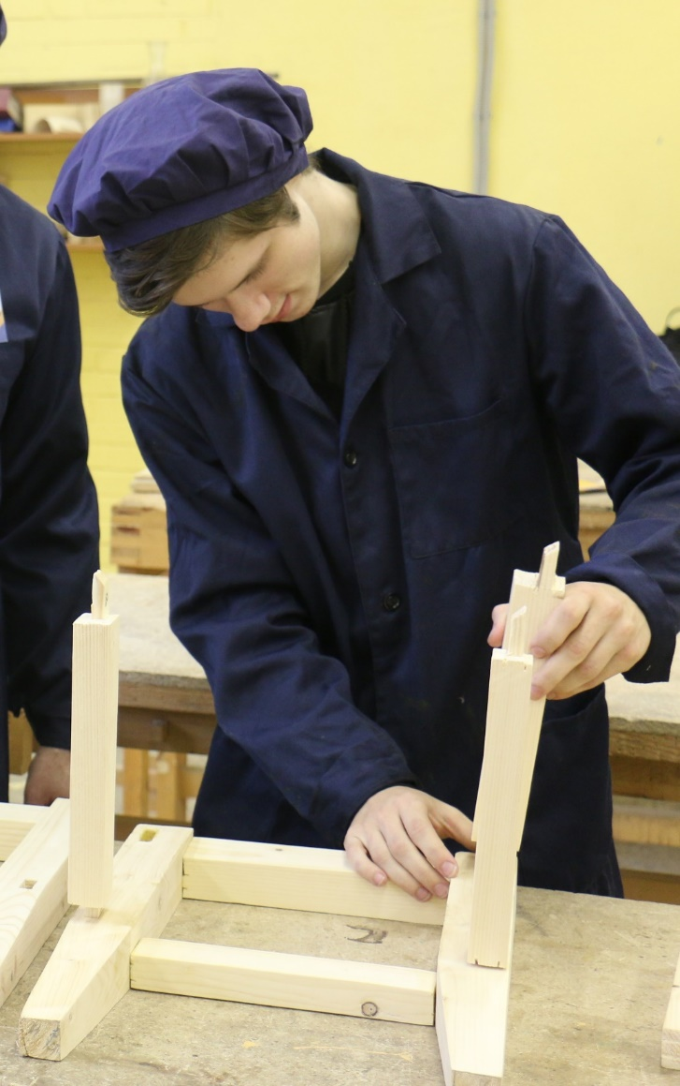
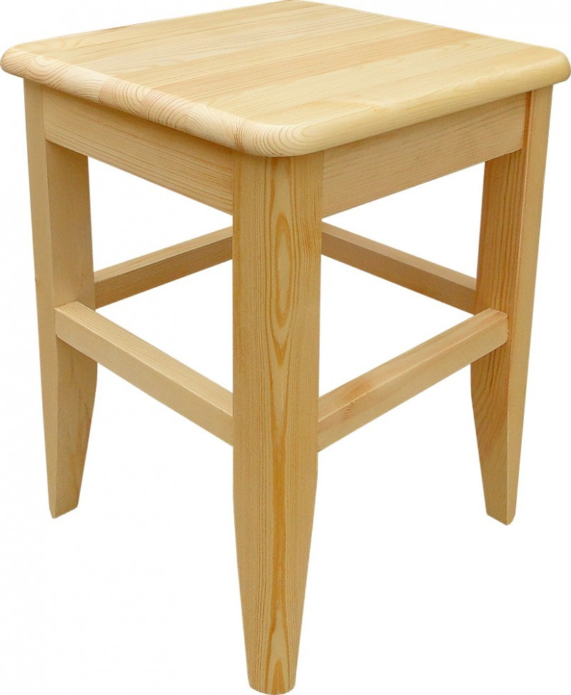
СТОЛЯР
СРОК ОБУЧЕНИЯ – 1 ГОД 10 МЕСЯЦЕВ

Slide 7
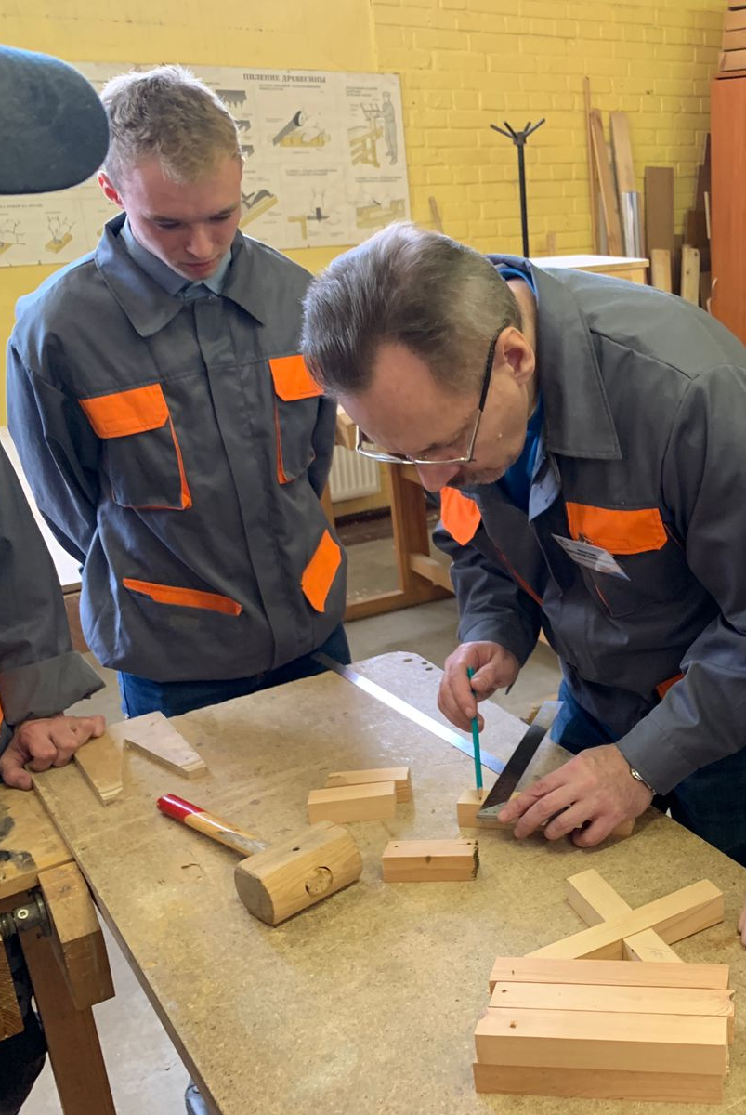
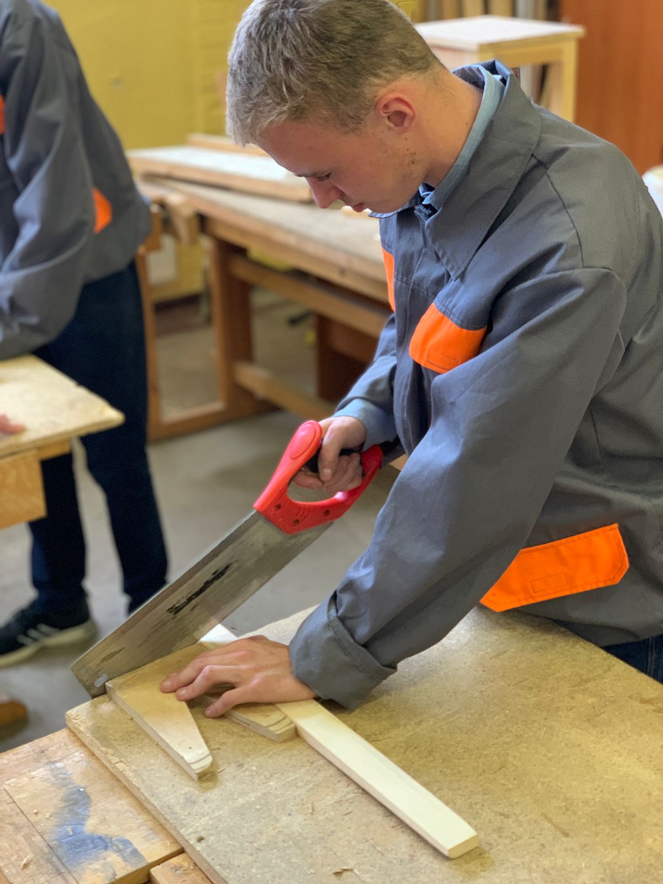
СТОЛЯР
СРОК ОБУЧЕНИЯ – 1 ГОД 10 МЕСЯЦЕВ

Slide 8
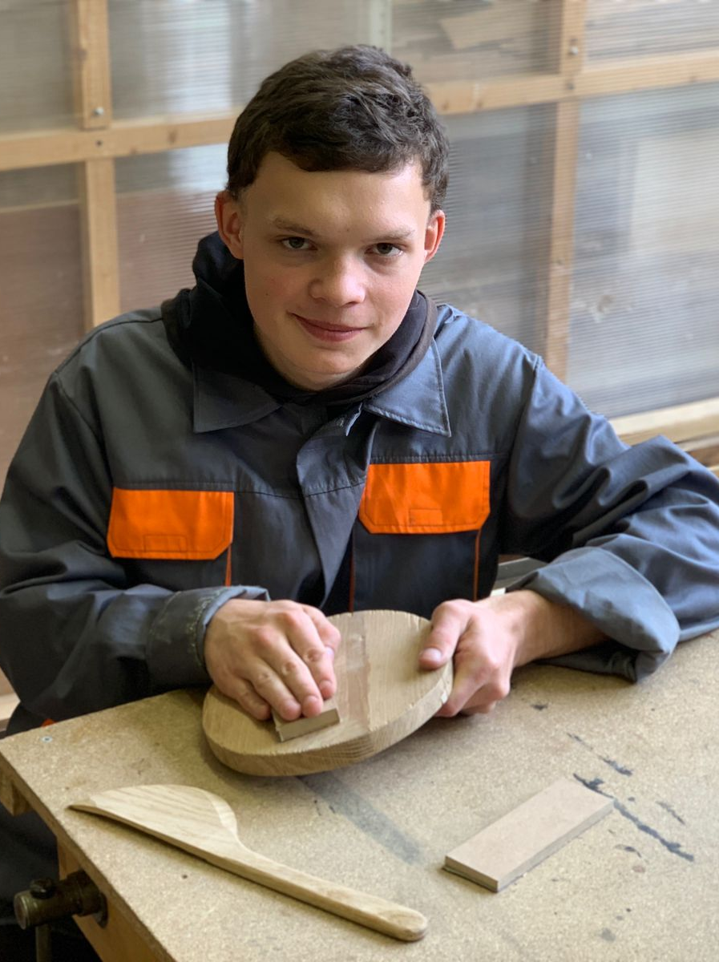
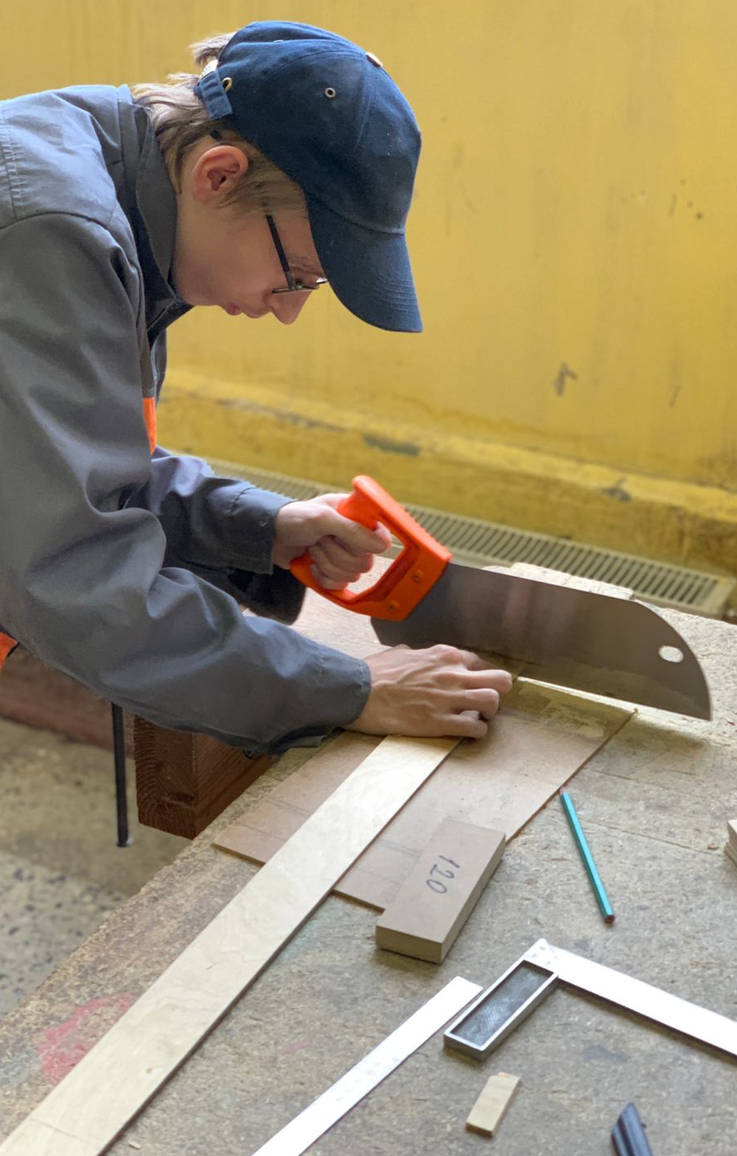
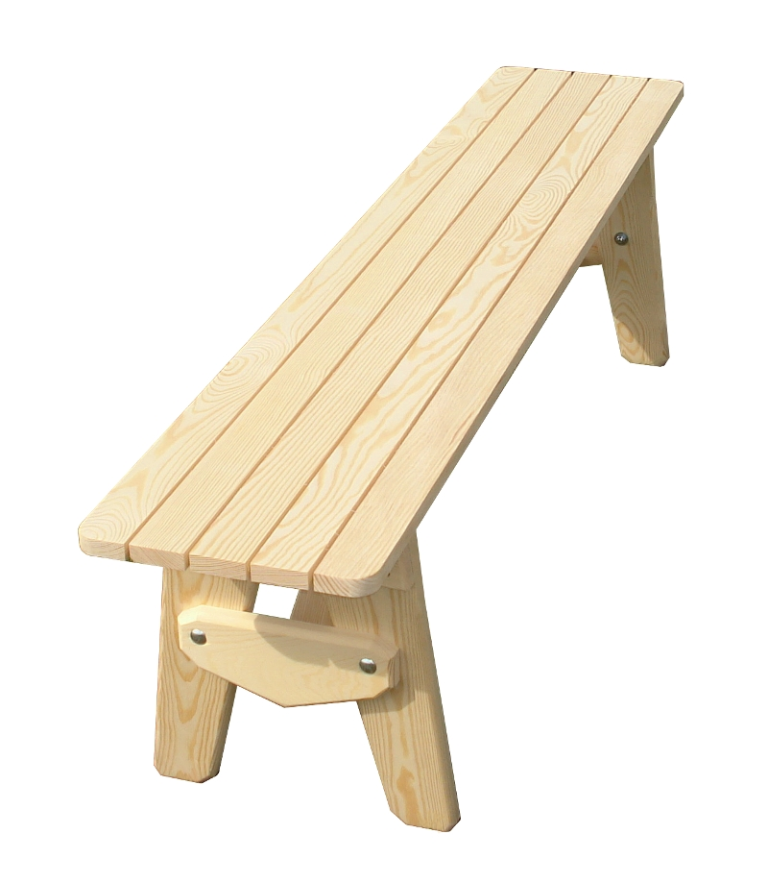
СТОЛЯР
СРОК ОБУЧЕНИЯ – 1 ГОД 10 МЕСЯЦЕВ

Slide 9
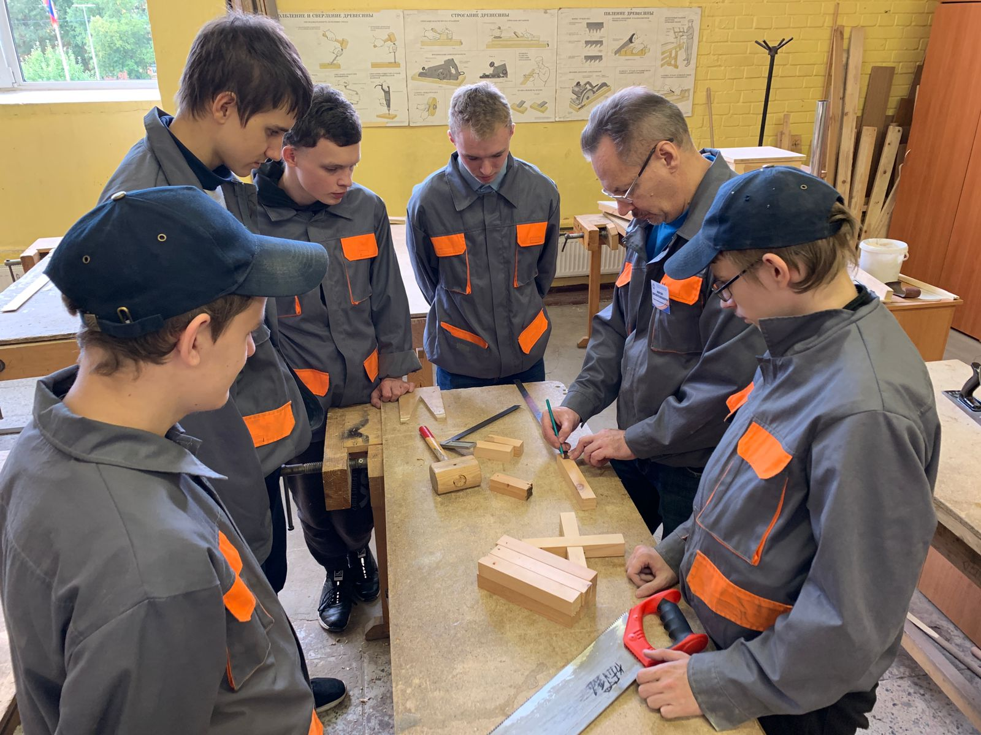
СТОЛЯР
СРОК ОБУЧЕНИЯ – 1 ГОД 10 МЕСЯЦЕВ
Столяр - это специалист, работающий с деревом, изготавливающий изделия из дерева или изделия на основе дерева.
Основные виды деятельности – обработка древесины (распиливание, строгание, шлифование, сборка), изготовление изделий из древесины (мебели, рам, плинтусов, наличников и т.д.).
Основные предметы:
Основы черчения
Основы материаловедения
Основы обработки древесины
Охрана труда
Технология столярных работ
Учебная и производственная практика

Slide 10
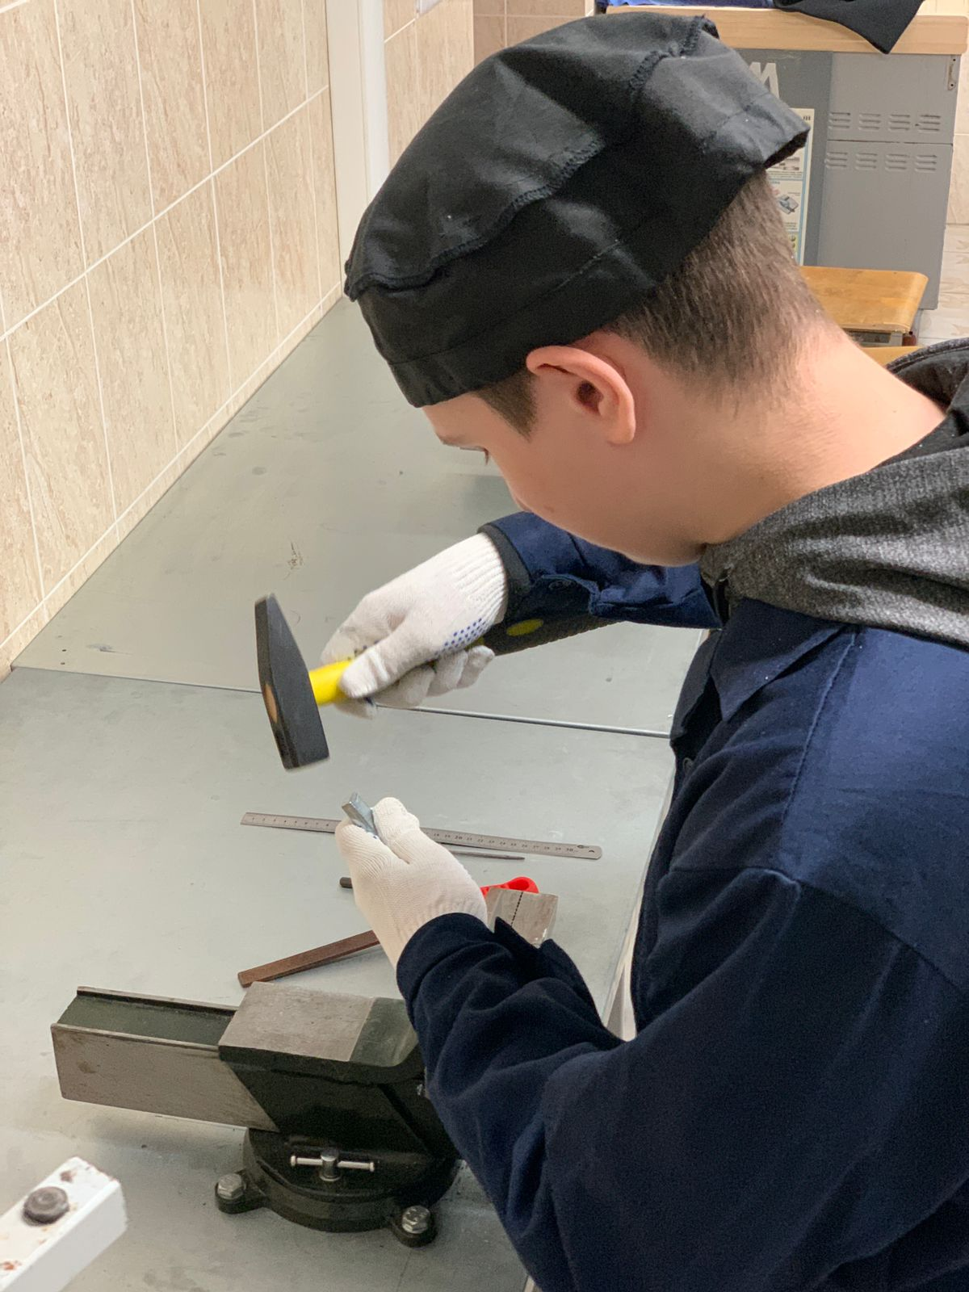
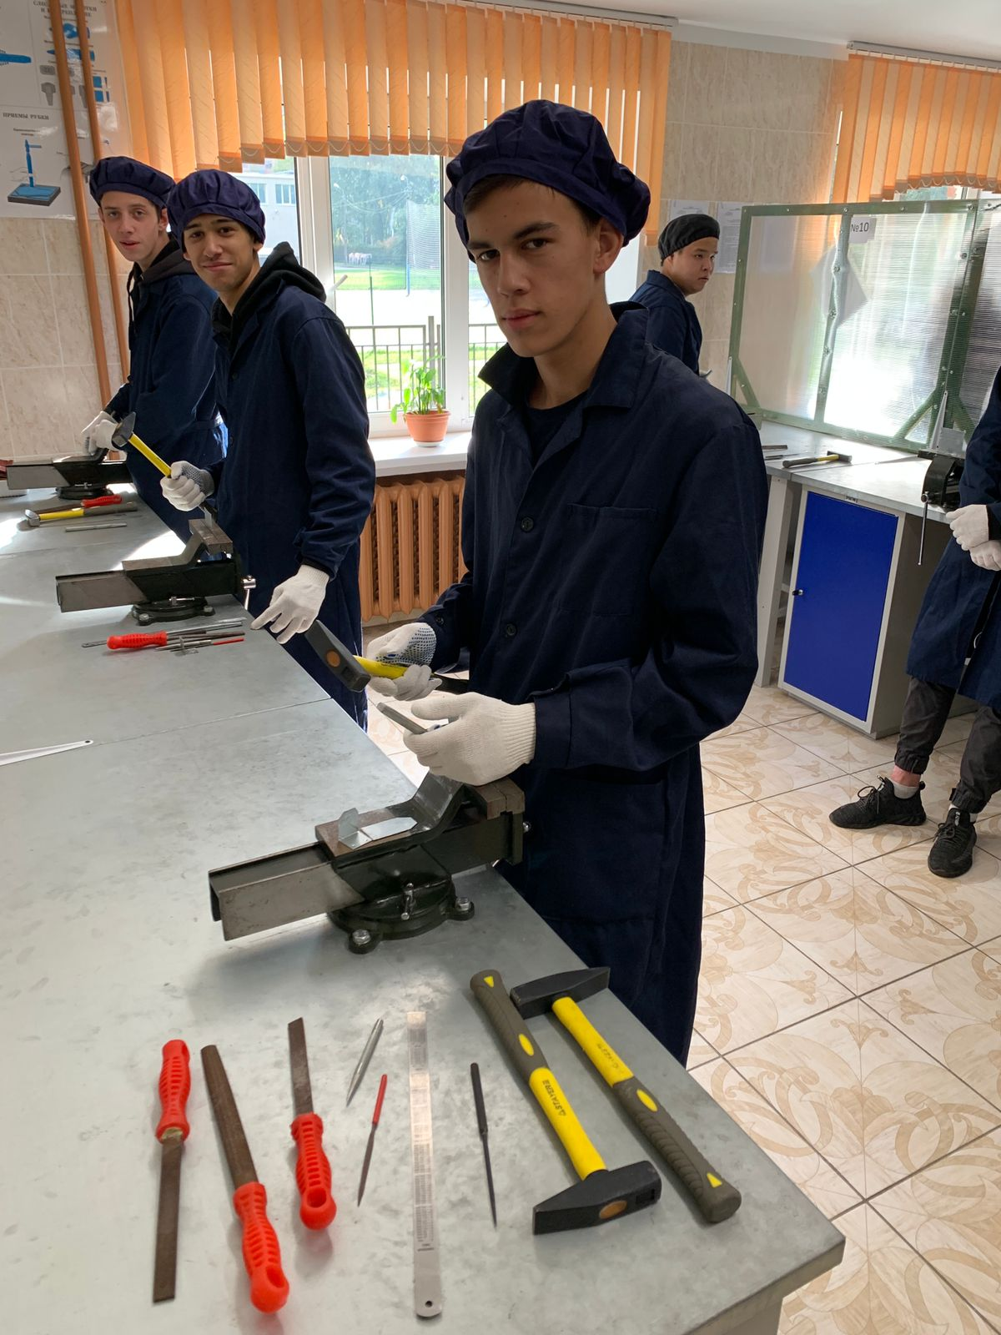
СЛЕСАРЬ-РЕМОНТНИК
СРОК ОБУЧЕНИЯ – 1 ГОД 10 МЕСЯЦЕВ

Slide 11
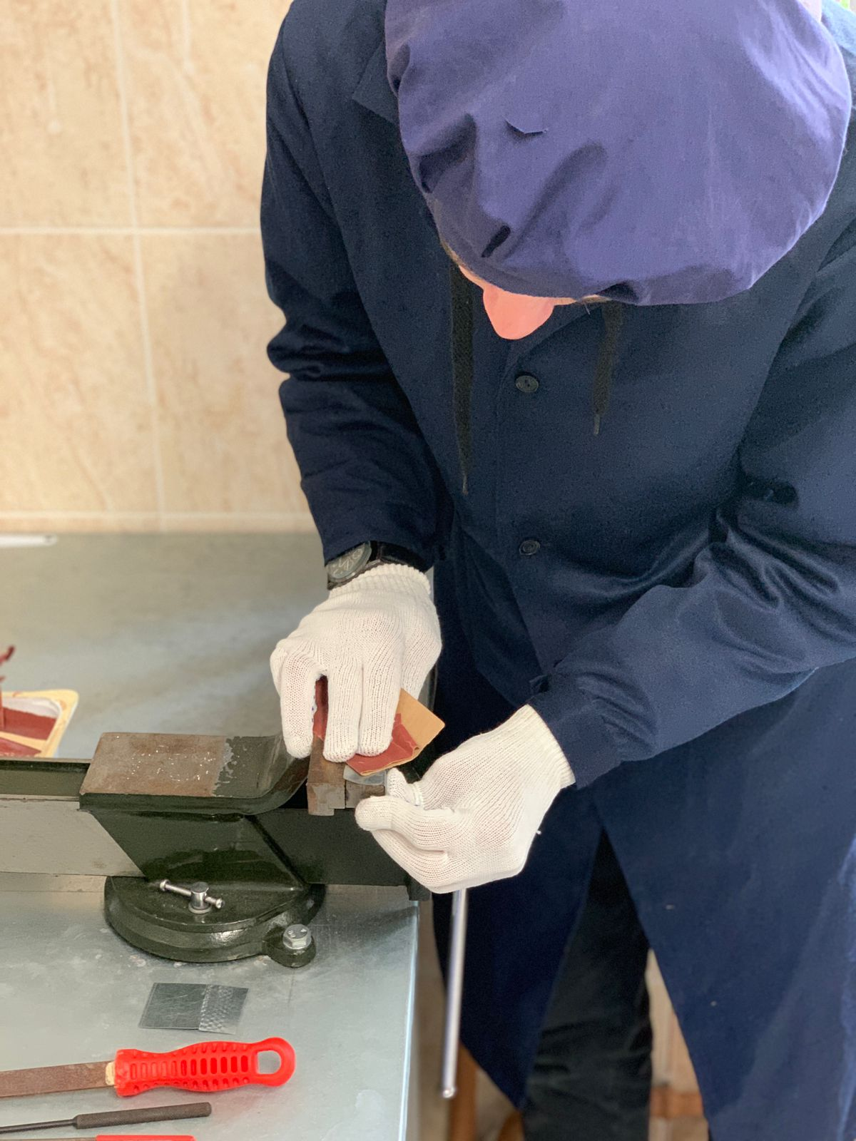
СЛЕСАРЬ-РЕМОНТНИК
СРОК ОБУЧЕНИЯ – 1 ГОД 10 МЕСЯЦЕВ

Slide 12
СЛЕСАРЬ-РЕМОНТНИК
СРОК ОБУЧЕНИЯ – 1 ГОД 10 МЕСЯЦЕВ

Slide 13
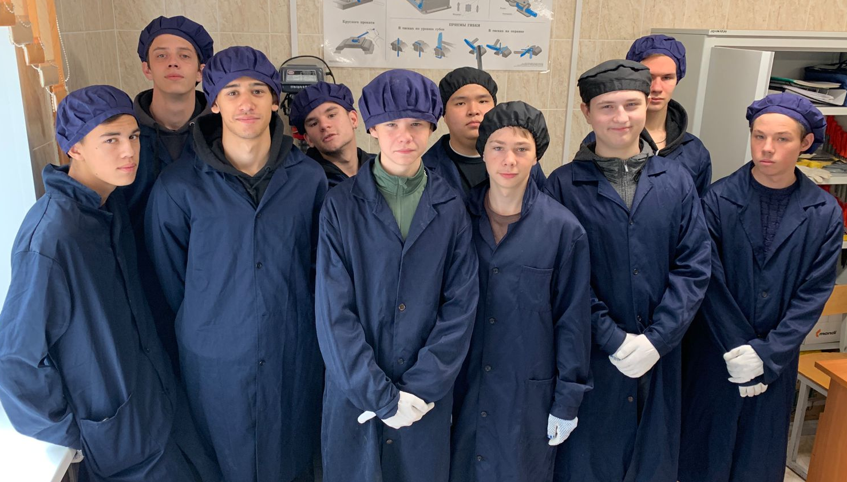
СЛЕСАРЬ-РЕМОНТНИК
СРОК ОБУЧЕНИЯ – 1 ГОД 10 МЕСЯЦЕВ
Слесарь-ремонтник — это рабочий широкого профиля, который выполняет ремонт, а также монтаж, проверку и регулировку оборудования, машин и агрегатов.
Основные виды деятельности - определяет качество деталей, устраняет дефекты сборки. Во время ремонта выполняет слесарные работы, меняет неисправные детали, регулирует и испытывает собранные и отремонтированные узлы.
Основные предметы :
Основы материаловедения
Основы слесарных и слесарно-сборочных работ
Технология слесарной обработки деталей и узлов подвижного состава
Основы черчения
Учебная и производственная практика

Slide 14
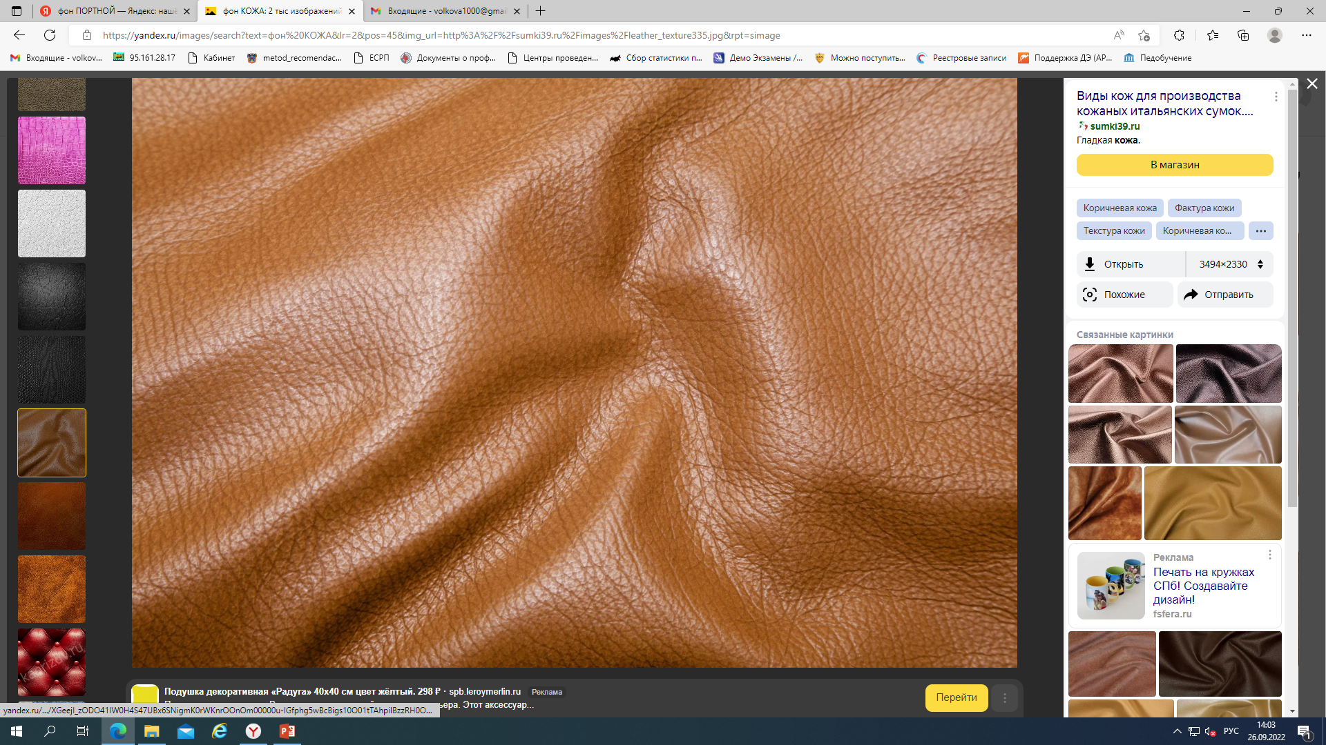
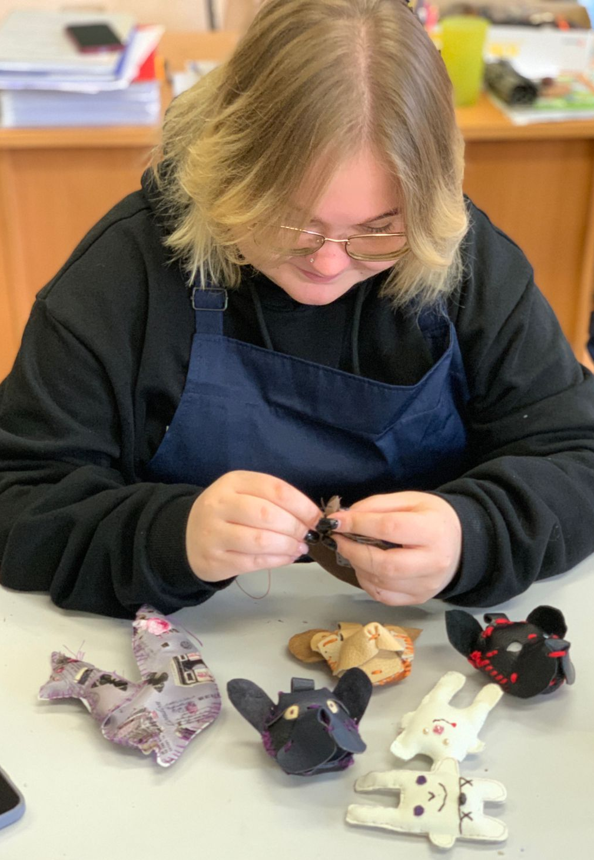
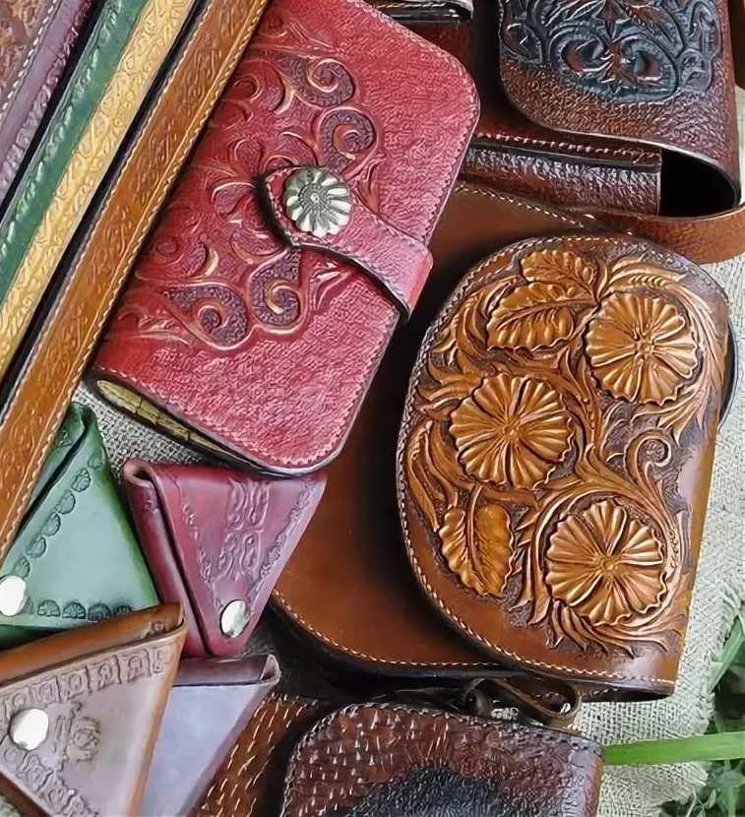
ИЗГОТОВИТЕЛЬ ХУДОЖЕСТВЕННЫХ
ИЗДЕЛИЙ ИЗ КОЖИ
СРОК ОБУЧЕНИЯ – 1 ГОД 10 МЕСЯЦЕВ

Slide 15
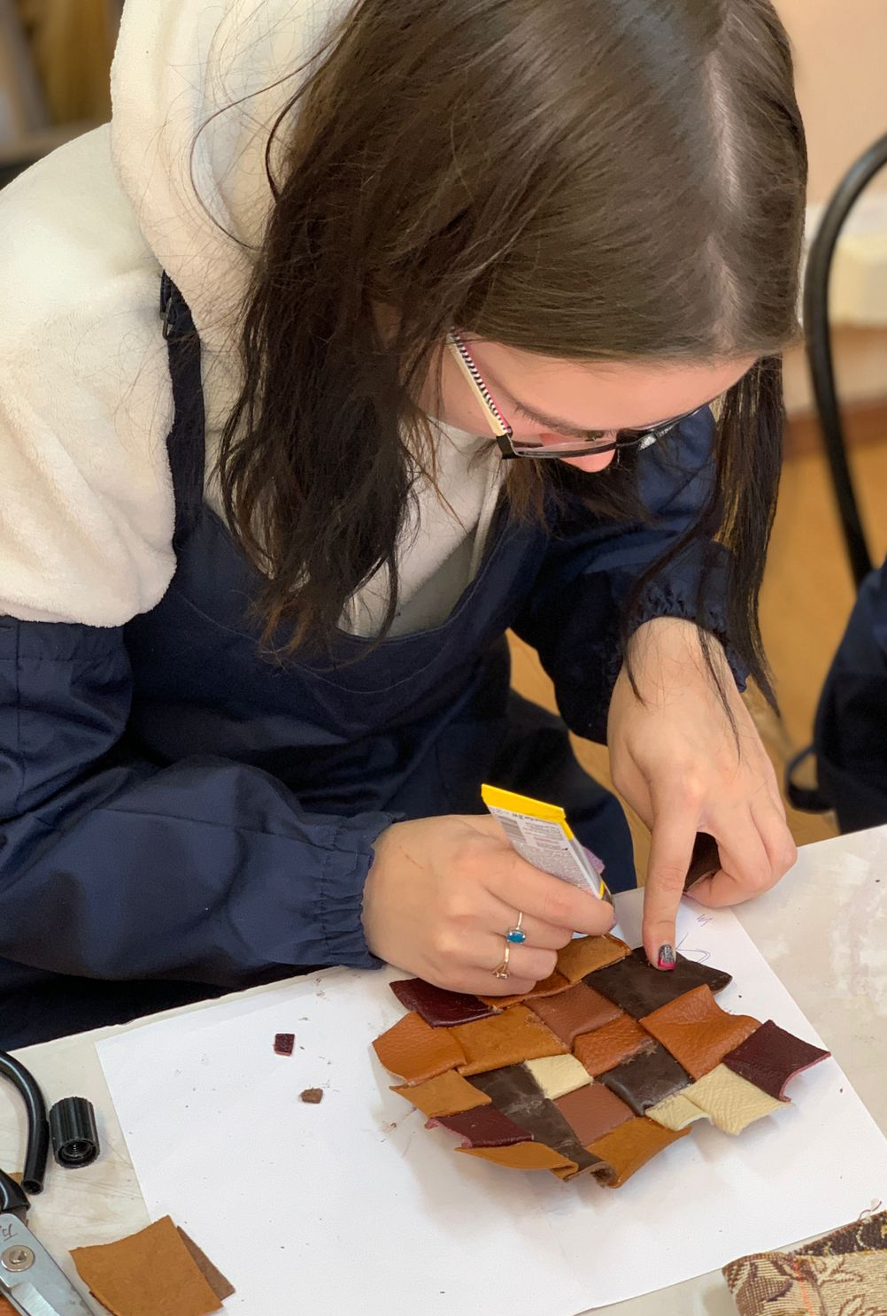
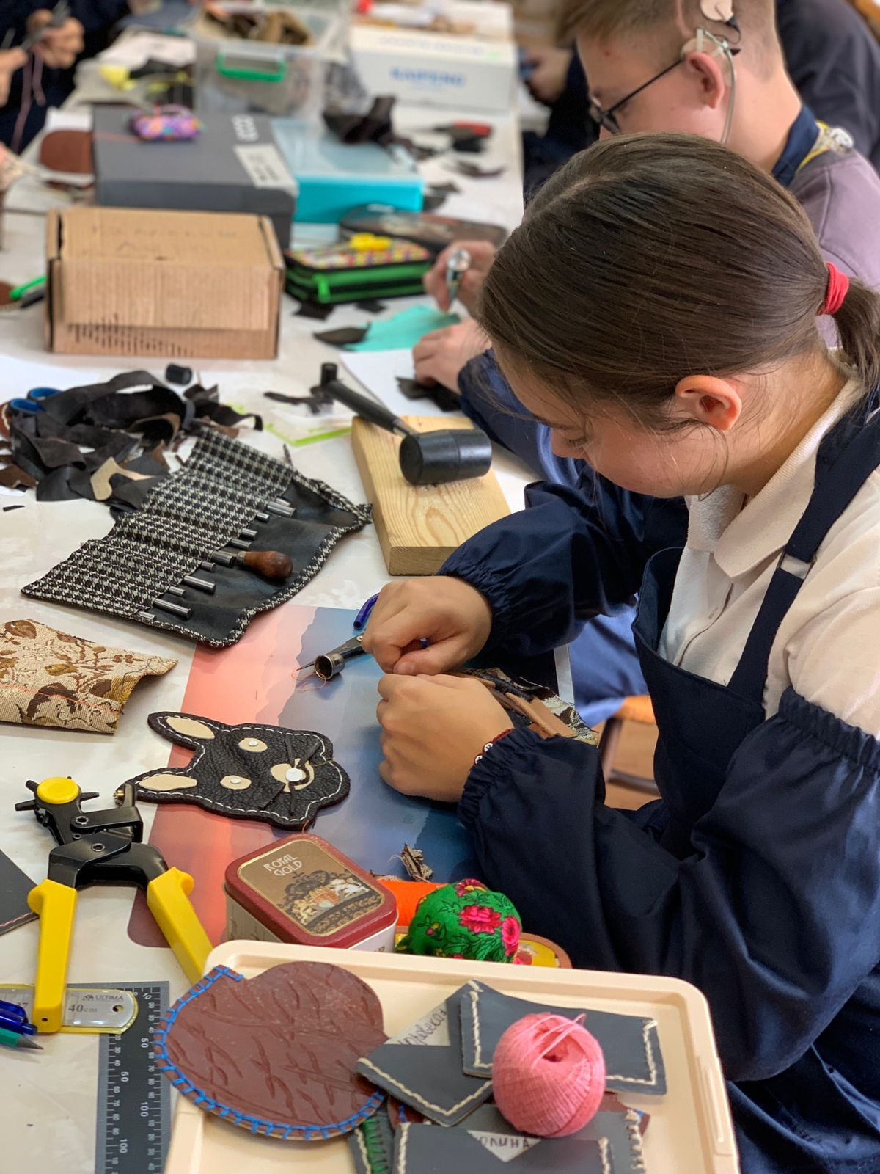
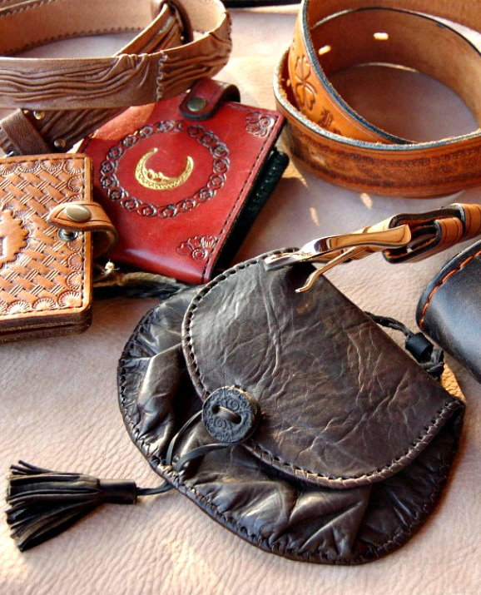
ИЗГОТОВИТЕЛЬ ХУДОЖЕСТВЕННЫХ
ИЗДЕЛИЙ ИЗ КОЖИ
СРОК ОБУЧЕНИЯ – 1 ГОД 10 МЕСЯЦЕВ

Slide 16
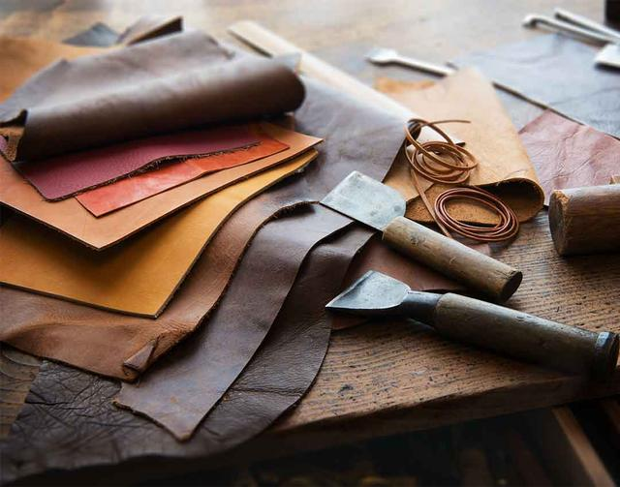
ИЗГОТОВИТЕЛЬ ХУДОЖЕСТВЕННЫХ
ИЗДЕЛИЙ ИЗ КОЖИ
СРОК ОБУЧЕНИЯ – 1 ГОД 10 МЕСЯЦЕВ

Slide 17
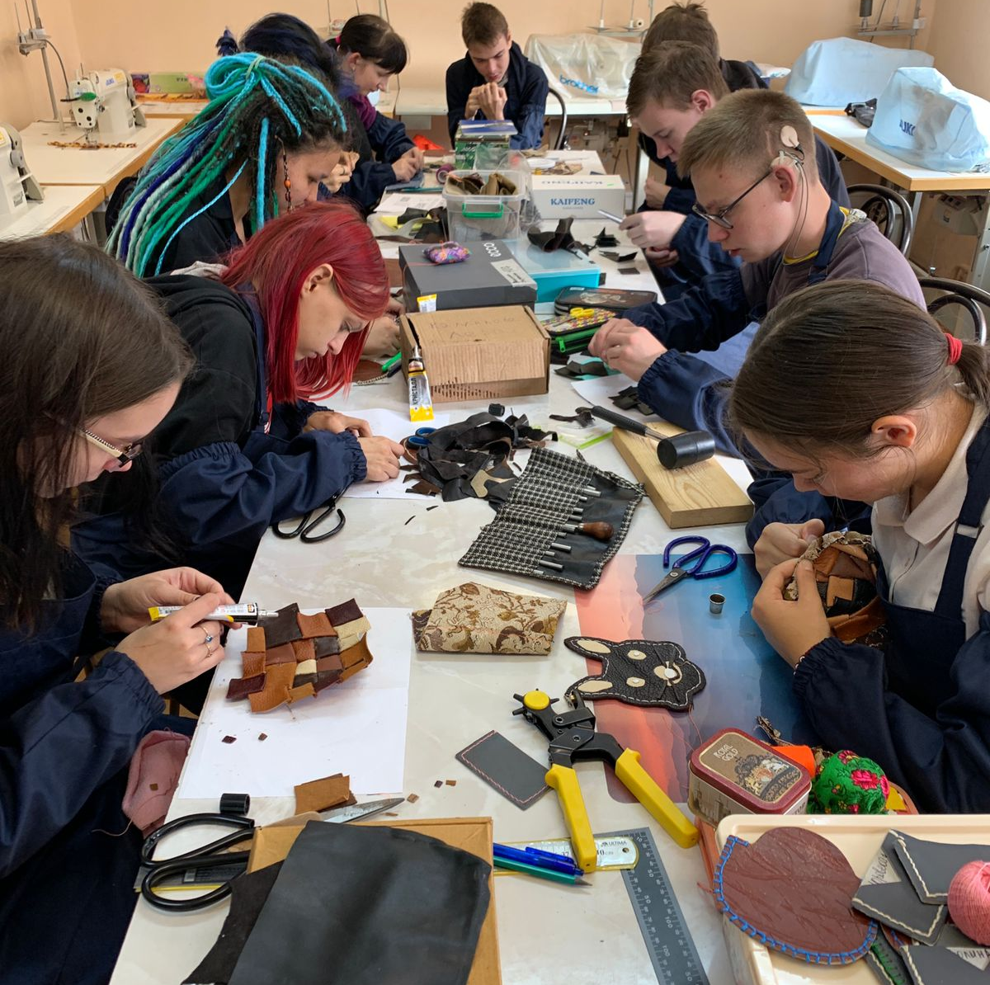
ИЗГОТОВИТЕЛЬ ХУДОЖЕСТВЕННЫХ
ИЗДЕЛИЙ ИЗ КОЖИ
СРОК ОБУЧЕНИЯ – 1 ГОД 10 МЕСЯЦЕВ
Изготовитель художественных изделий из кожи - это мастер, который изготавливает из кожи художественные изделия простых форм, проводит пошив и ремонт простых изделий из кожи.
Основные виды деятельности - изготовление из кожи художественных изделий: с тиснением простых рисунков и орнаментов, плетением, обработкой кожи разными способами, а также пошив и ремонт простых изделий из кожи.
Основные предметы :
Основы материаловедения
Художественная обработка
Основы рисунка
Декоративно-прикладное искусство
Технология изготовления и декорирования художественных изделий из кожи
Учебная и производственная практика

Slide 18
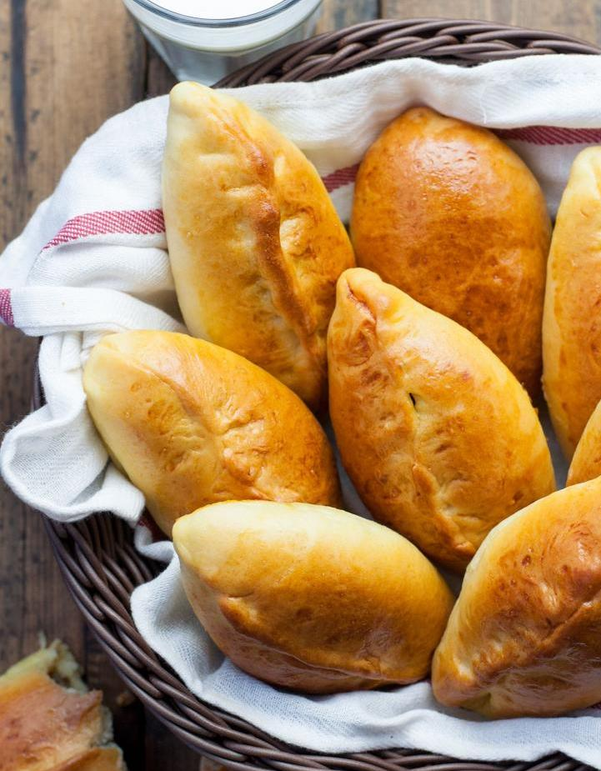
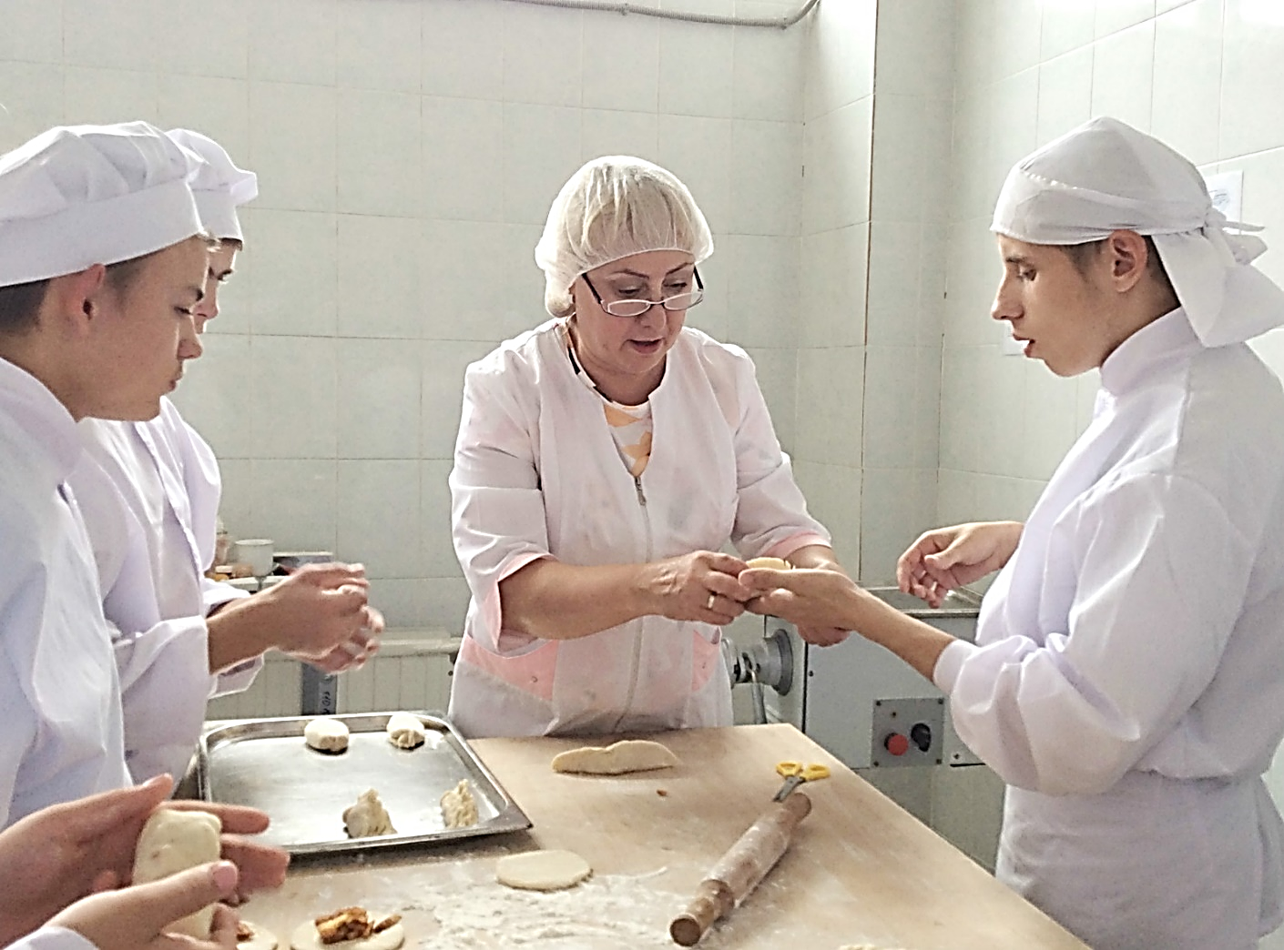
ПОВАР
СРОК ОБУЧЕНИЯ – 1 ГОД 10 МЕСЯЦЕВ

Slide 19
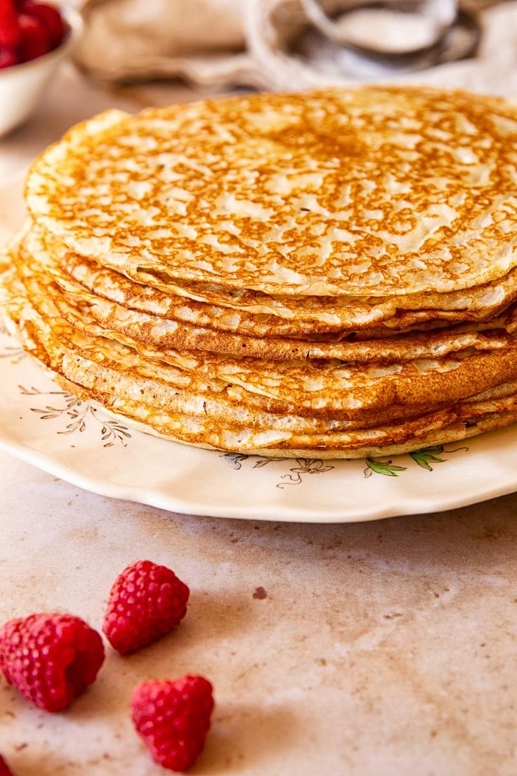
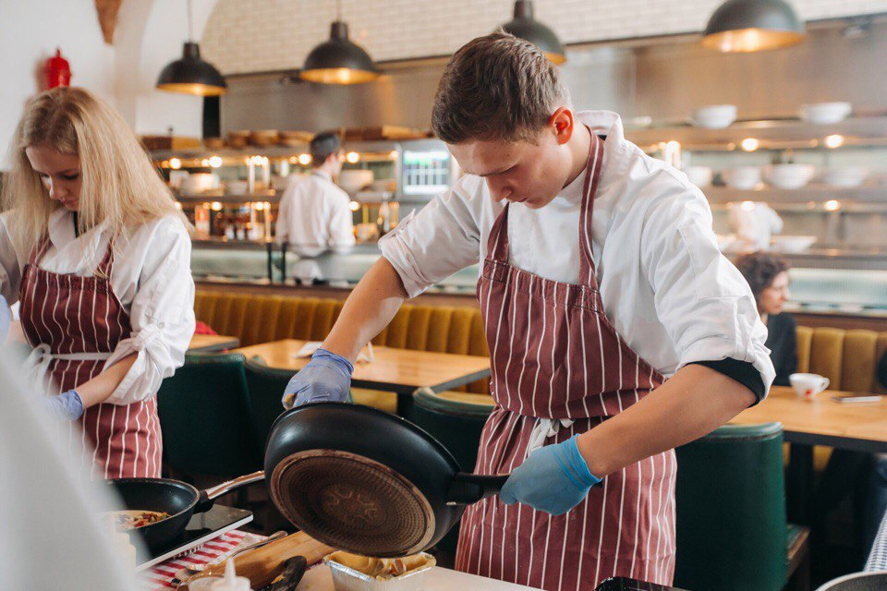
ПОВАР
СРОК ОБУЧЕНИЯ – 1 ГОД 10 МЕСЯЦЕВ

Slide 20
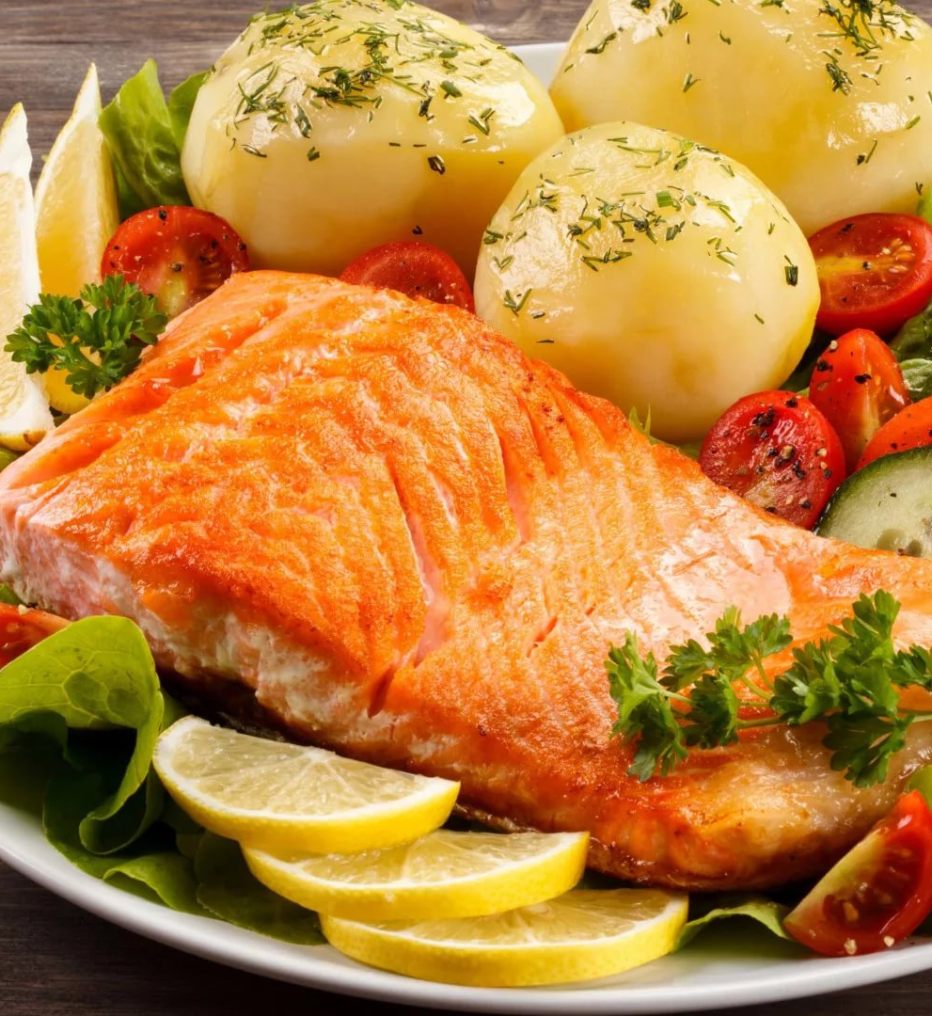
ПОВАР
СРОК ОБУЧЕНИЯ – 1 ГОД 10 МЕСЯЦЕВ

Slide 21
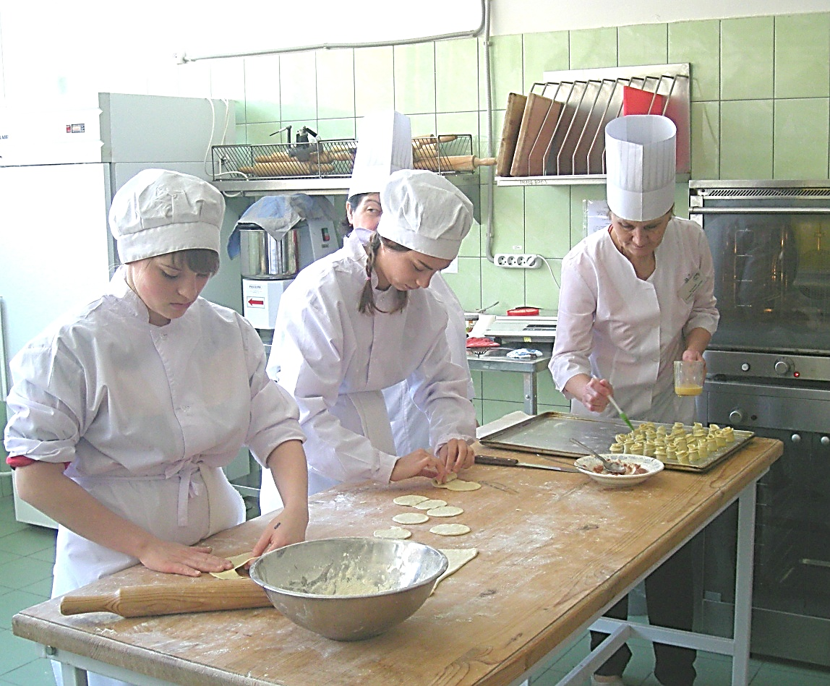
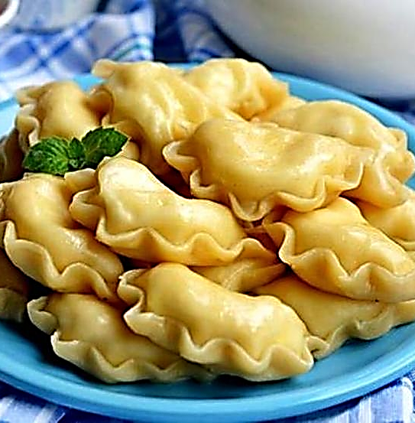
ПОВАР
СРОК ОБУЧЕНИЯ – 1 ГОД 10 МЕСЯЦЕВ

Slide 22
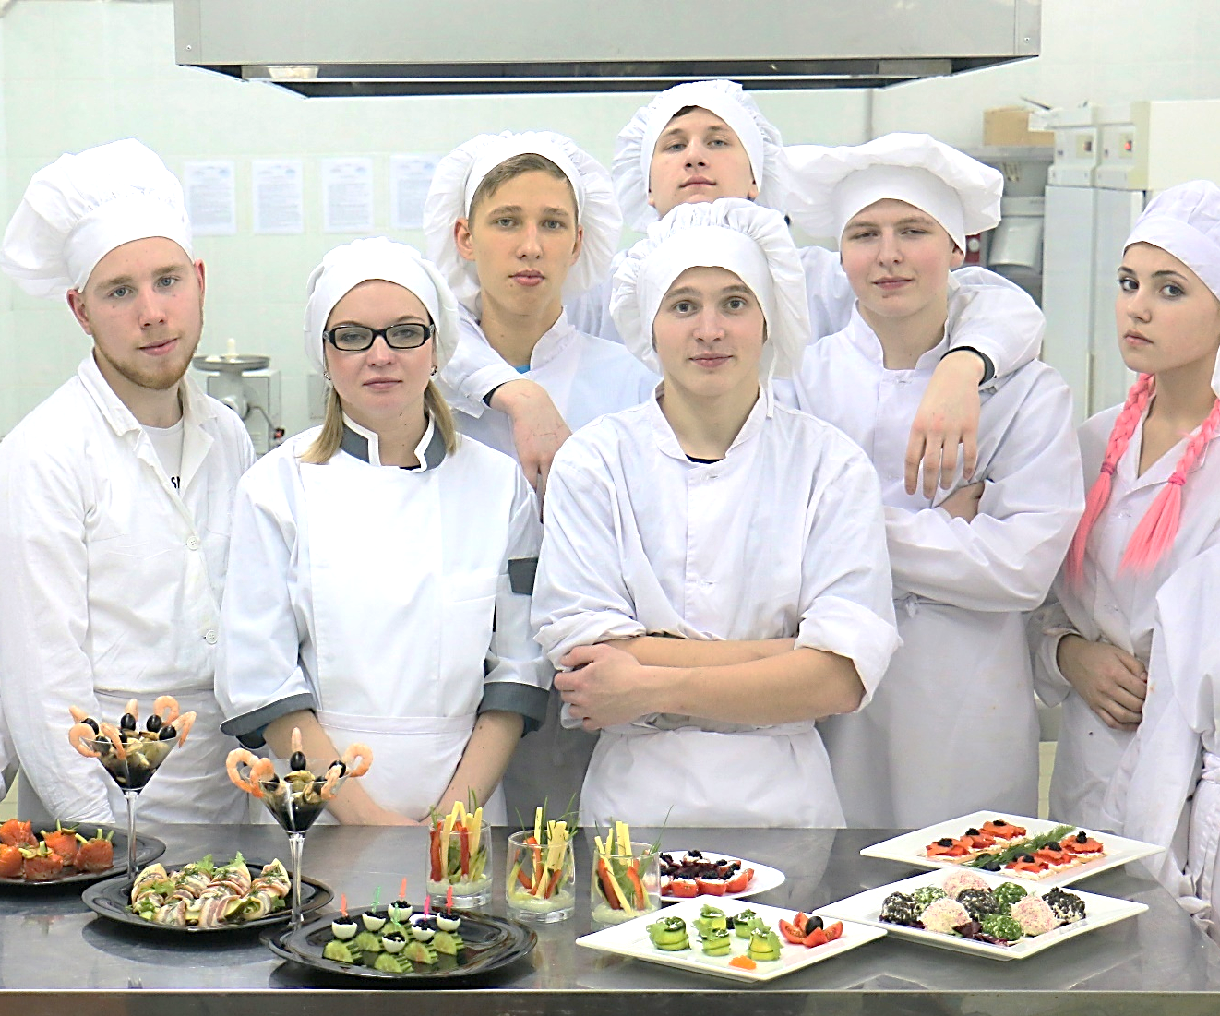
ПОВАР
СРОК ОБУЧЕНИЯ – 1 ГОД 10 МЕСЯЦЕВ
Повар – специалист, занимающийся приготовлением пищи (закуски, первые и вторые блюда, кондитерские изделия и десерты).
Основные виды деятельности - проверка качества продуктов, подготовка сырья к работе, обработка сырья, изготовление и обработка полуфабрикатов, приготовление под руководством мастера простых холодных и горячих блюд, выпечки, десертов, напитков.
Основные предметы:
Основы санитарии и гигиены
Охрана труда
Техническое оснащение и организация рабочего места
Обработка сырья для приготовления блюд
Технология обработки сырья для приготовления блюд
Учебная и производственная практика

Slide 23
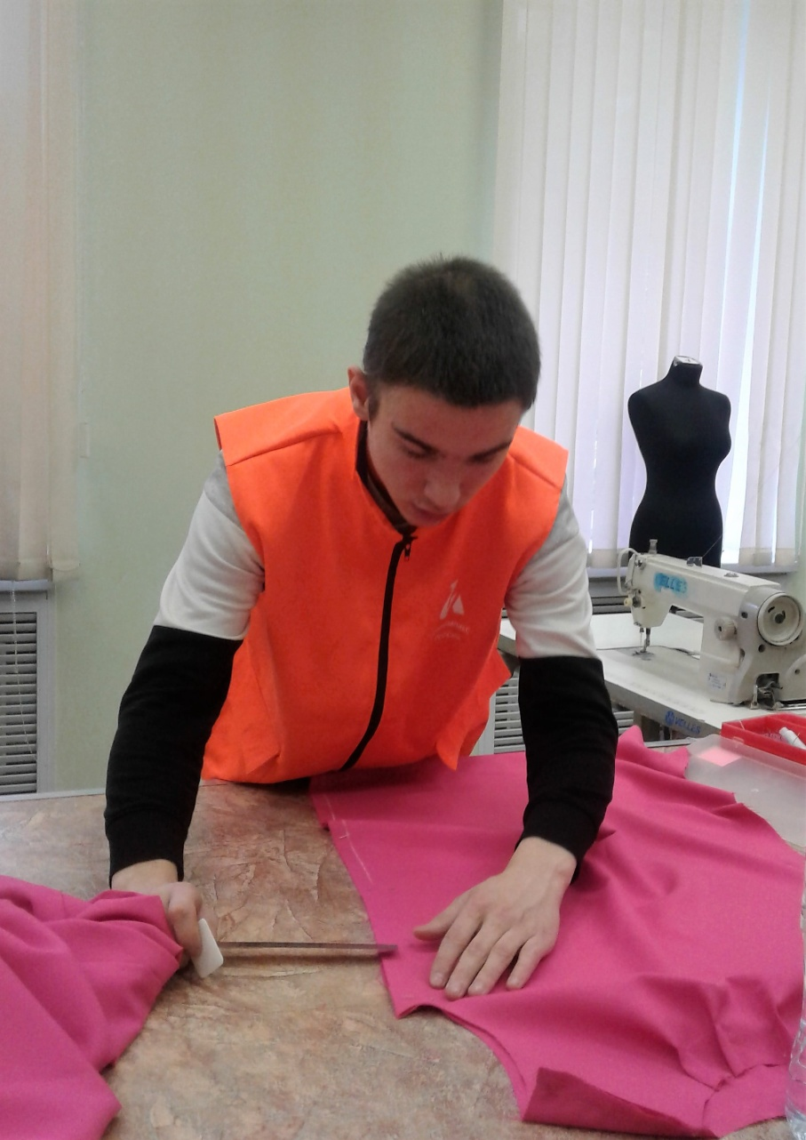
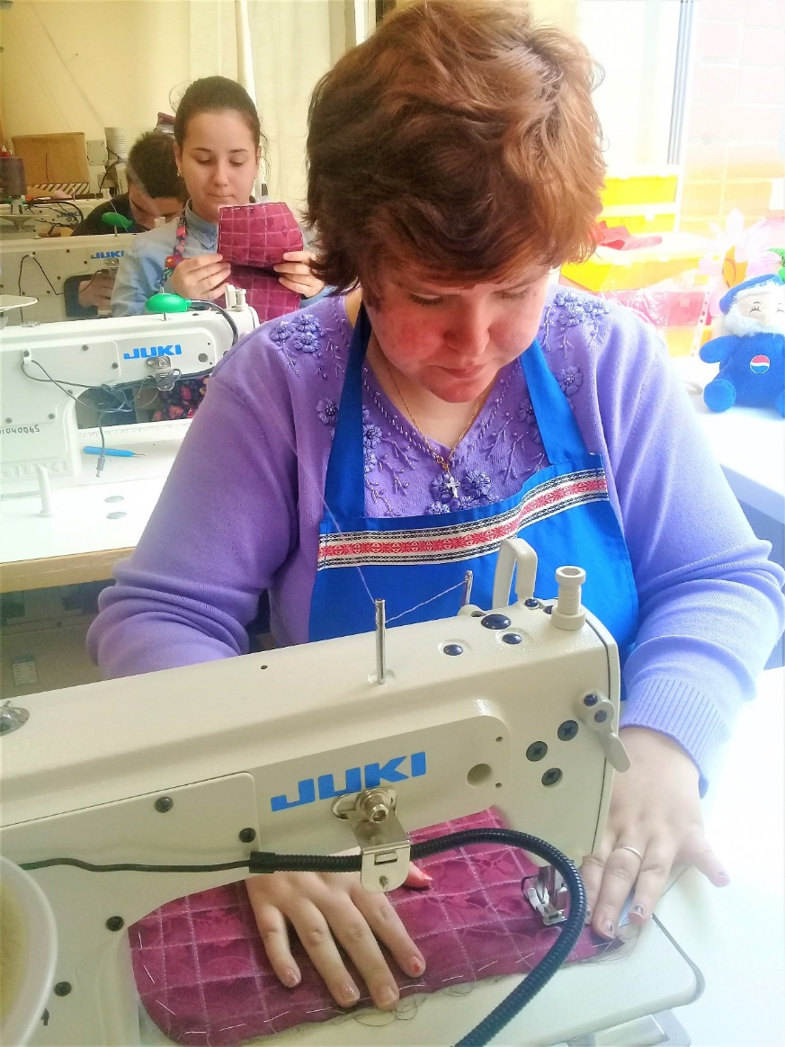
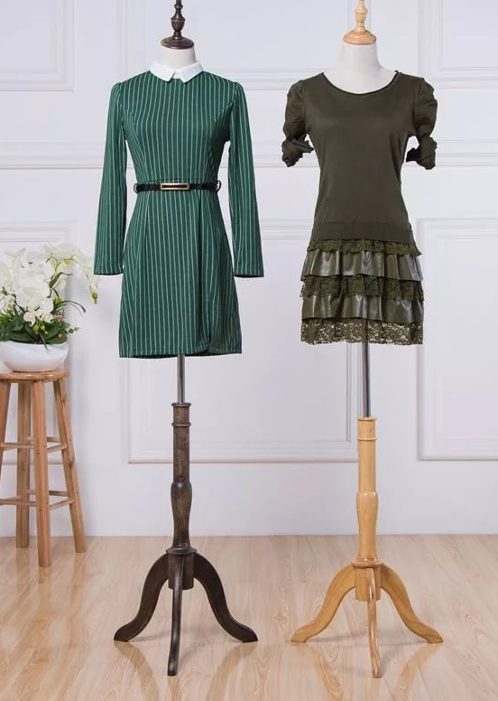
ПОРТНОЙ
СРОК ОБУЧЕНИЯ – 1 ГОД 10 МЕСЯЦЕВ

Slide 24
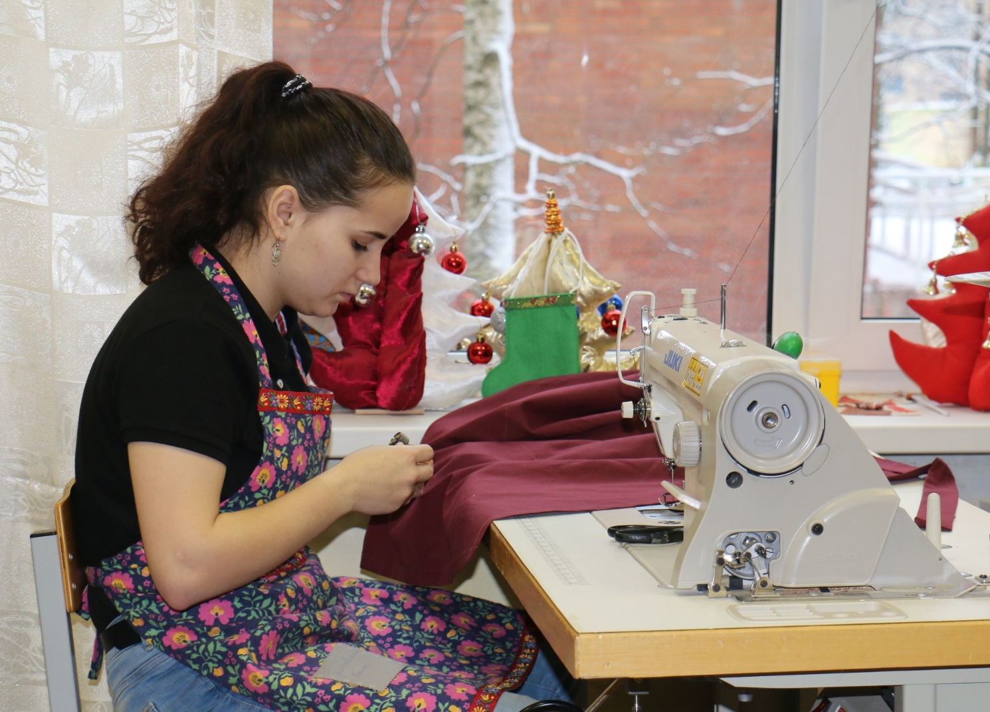
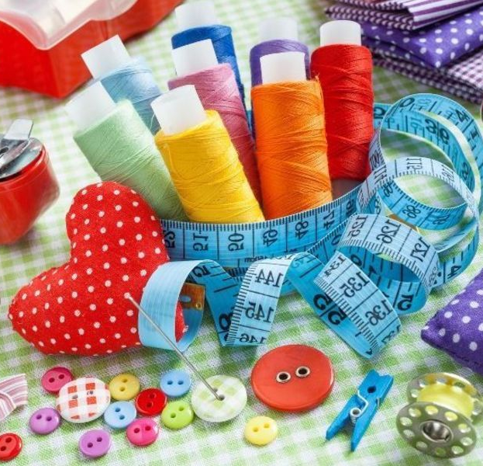
ПОРТНОЙ
СРОК ОБУЧЕНИЯ – 1 ГОД 10 МЕСЯЦЕВ

Slide 25
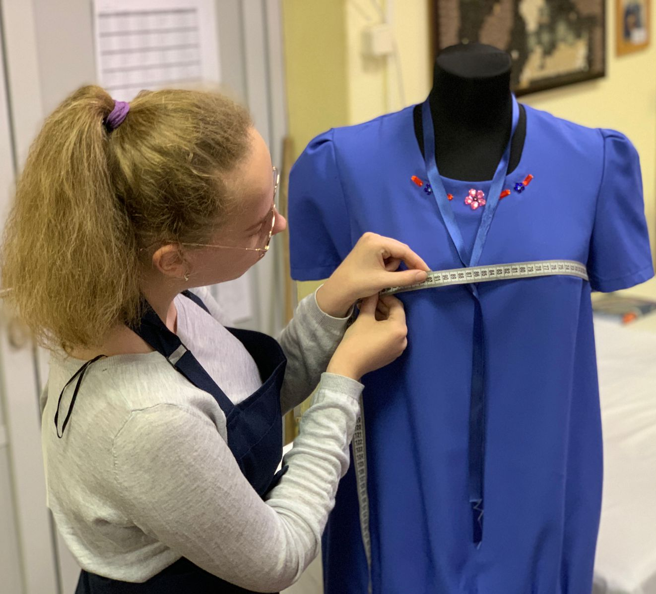
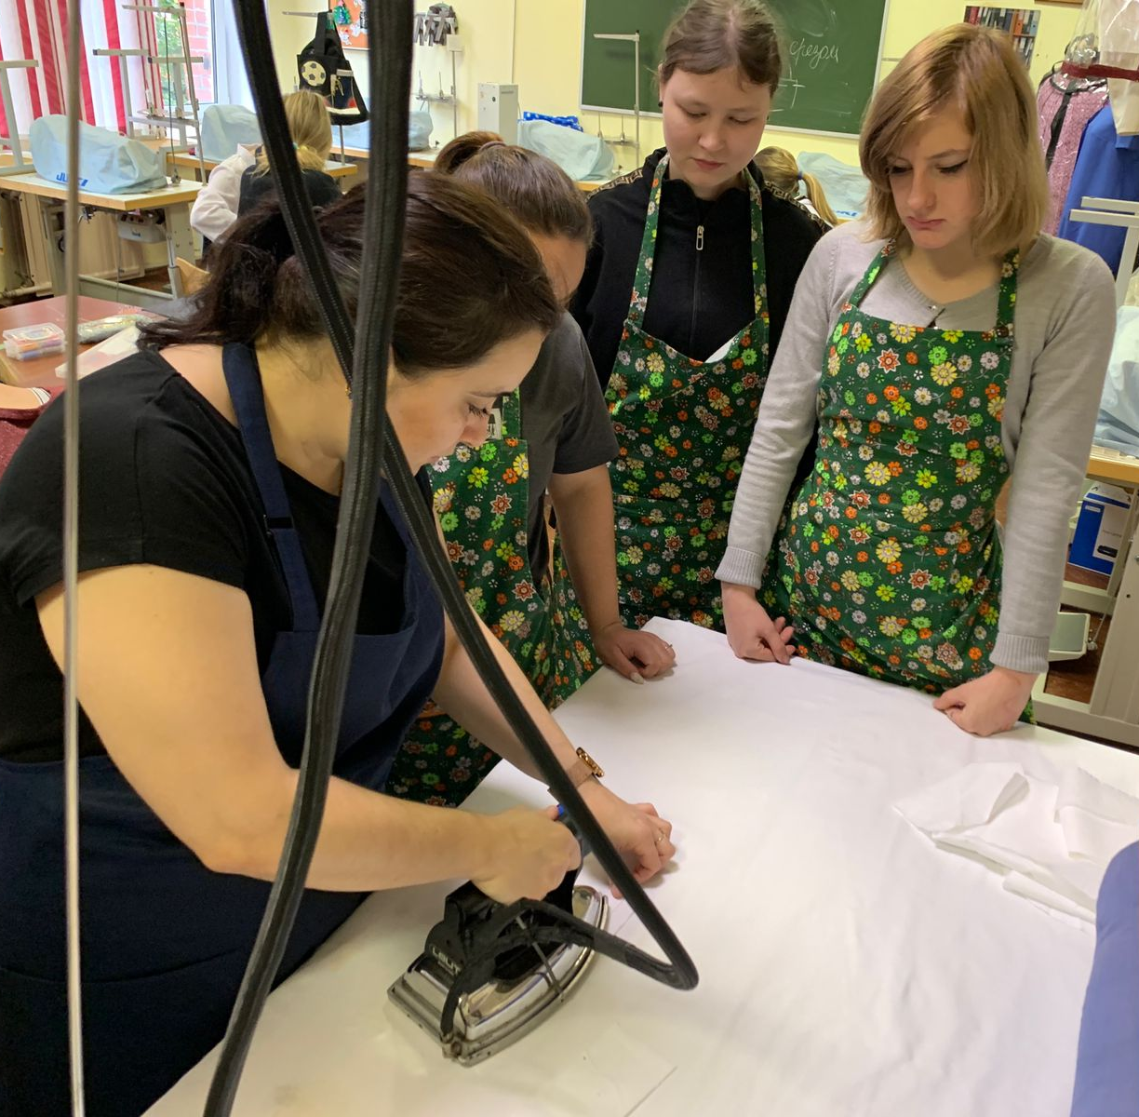
ПОРТНОЙ
СРОК ОБУЧЕНИЯ – 1 ГОД 10 МЕСЯЦЕВ

Slide 26
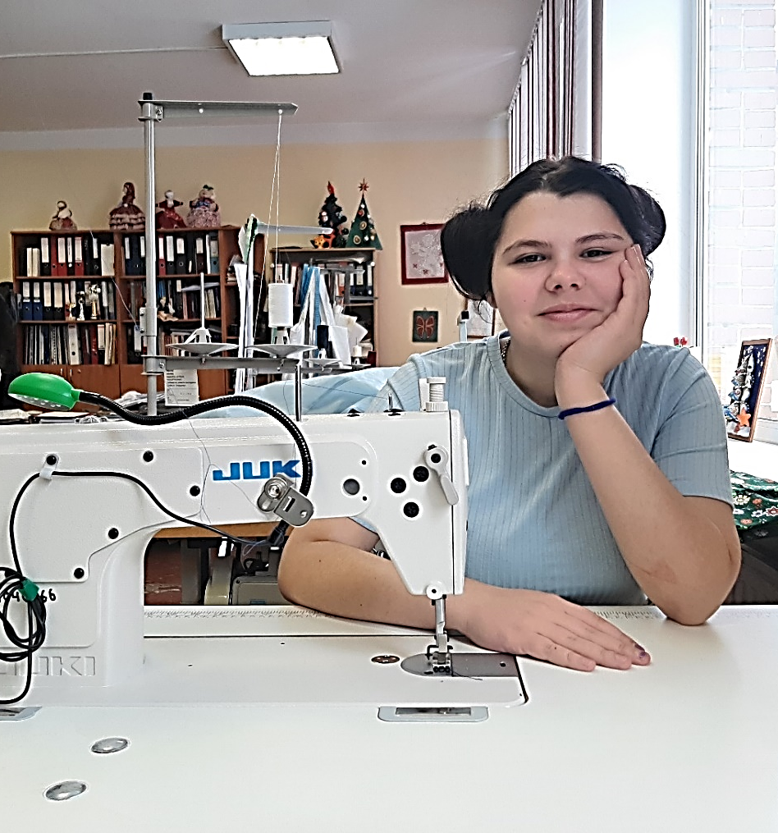
ПОРТНОЙ
СРОК ОБУЧЕНИЯ – 1 ГОД 10 МЕСЯЦЕВ

Slide 27
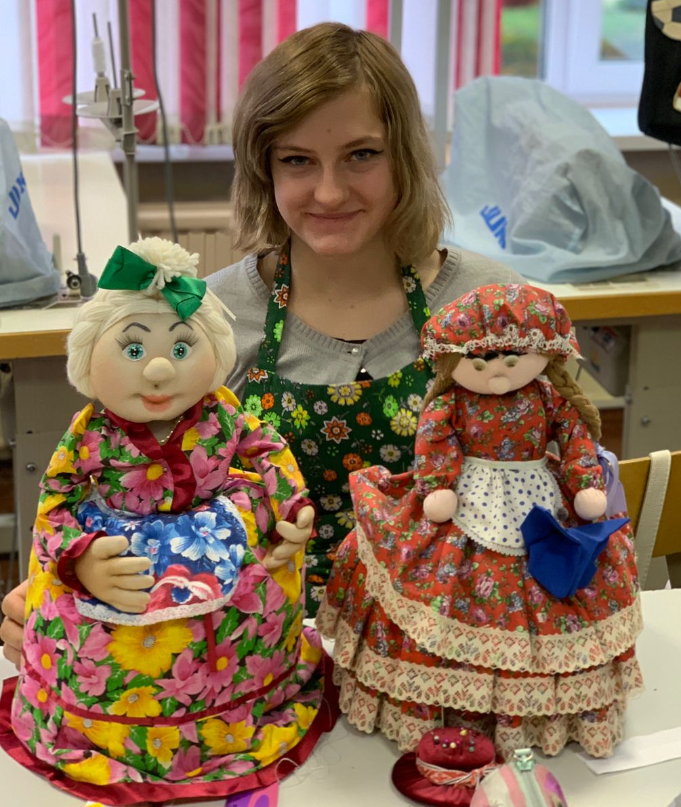
ПОРТНОЙ
СРОК ОБУЧЕНИЯ – 1 ГОД 10 МЕСЯЦЕВ
Портной — это специалист широкого профиля, который занимается изготовлением одежды и тканевых товаров, а также их ремонтом.
Основные виды деятельности - изготовление (раскрой, пошив, украшение элементами декора) одежды и тканевых товаров, а также ремонт швейных изделий.
Основные предметы :
Основы материаловедения
Декоративное искусство отделки
Основы рисунка
Технология пошива и ремонта швейных изделий
Учебная и производственная практика

Slide 28
БУДЕМ РАДЫ ВИДЕТЬ ВАС
В НАШЕМ ЛИЦЕЕ!

Slide 29
WWW. lsitspb.ru
vk.com/priemlsit
Наш адрес:
Санкт-Петербург, ул. Учительская д.21
Станции метро:
«Гражданский проспект», «Академическая», «Проспект Просвещения»
ПРИЁМНАЯ КОМИССИЯ: тел. 246-32-14

